Slide 1
内受容感覚の統合と感動 ―個人差の要因―
追手門学院大学
乾敏郎
前川亮

Slide 2


概要
目的
感動（心を揺さぶる感覚）と内受容感覚の関係を調べる
音楽刺激
感動のある音楽 vs 感動のない音楽
内受容感度
心拍追跡課題，心拍弁別課題，質問紙

Slide 3
予備実験：音楽刺激
Proverbio et al. (2015) から抜粋
感動する音楽：調性音楽
感動しない音楽無調音楽
T1 | Mahler, Gustav | Symphony No.5: Adagietto
T2 | Brahms, Johannes | Intermezzo in B-Flat Minor, Op. 117, No. 2
T3 | Bach, Johann Sebastian | Concerto for 2 Violins in D Minor, BWV 1043: II. Largo ma non tanto
T4 | Ravel, Maurice | Piano Concerto in G Major: II. Adagio assai
T5 | Beethoven, Ludwig van | Symphony No. 5 In C Minor, Op. 67: Fourth Movement - Allegro Maestoso
A1 | Hindemith, Paul | Kammermusik No. 1, Op. 24a: I. Sehr schnell und wild
A2 | Maderna, Bruno | Serenata Per Un Satellite (Claudio Ambrosini, Direttore)
A3 | Ligeti, György | Concerto for Violin and Orchestra: I Vivacissimo luminoso (Live)
A4 | Berg, Alban | Wozzeck, Op. 7, Act 1, Scene 1: Transformation Music
A5 | Ives, Charles | The Unanswered Question

Slide 4
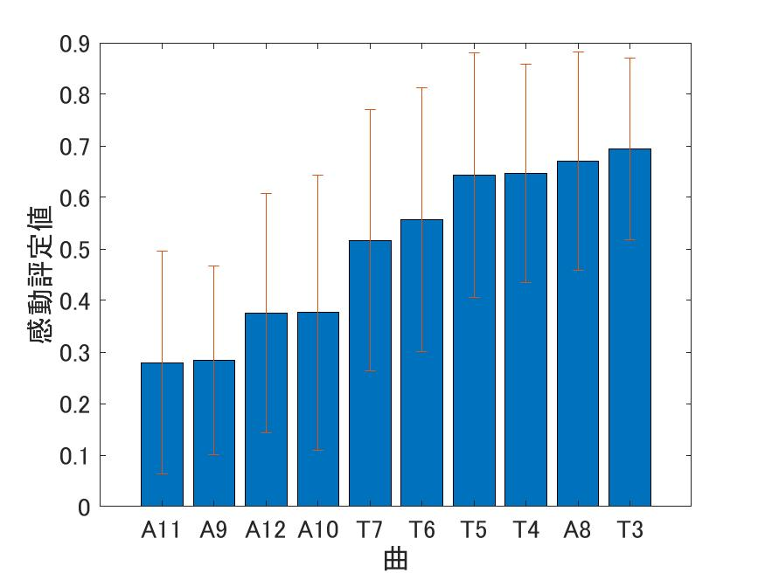
予備実験：感動の評定（N=37）

Slide 5
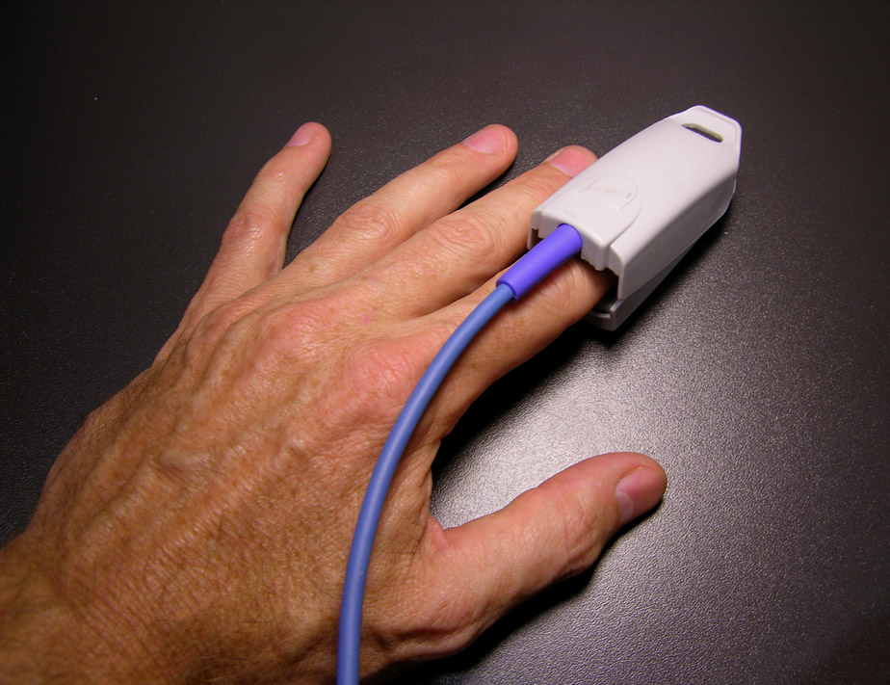
内受容感覚感度
心拍追跡課題（Heartbeat tracking task）
心の中で心拍数を数え，終了後に報告
25, 30, 35, 40, 45, 50秒の6条件，繰り返し1試行
心拍弁別課題（Heartbeat discrimination task）
音刺激のタイミングが自身の心拍と一致しているか二択応答
遅れが0, 300ミリ秒の2条件，繰り返し6試行
内受容感覚への気づきの多次元的アセスメント (Multidimensional Assessment of Interoceptive Awareness: MAIA)

Slide 6
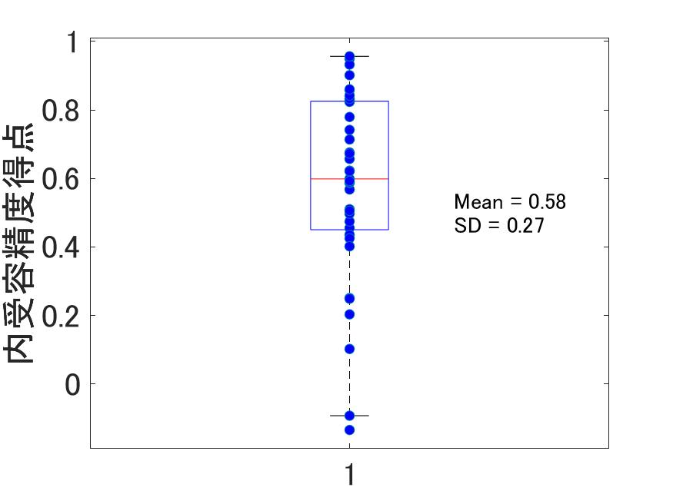
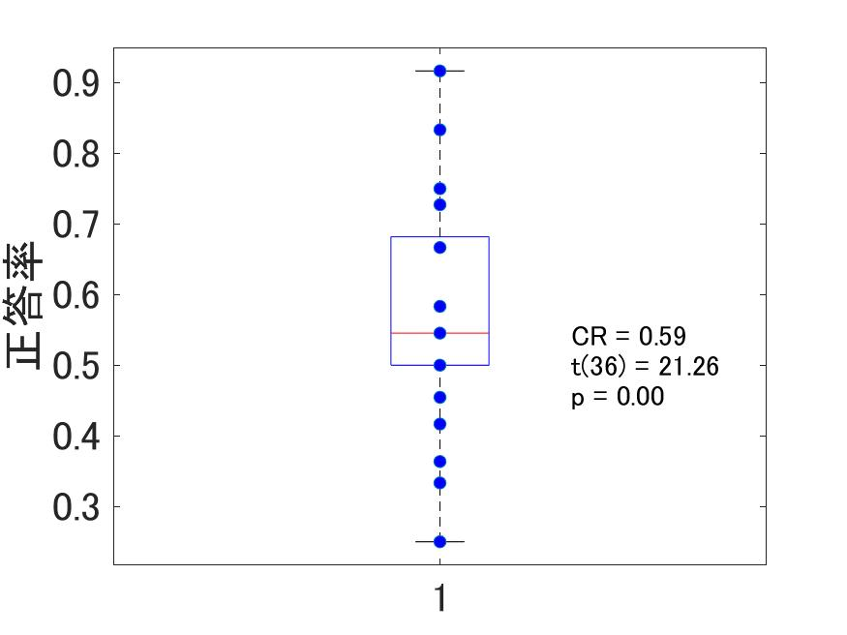
結果：心拍課題の分布（N=37）
心拍追跡課題
心拍弁別課題
参考：Garfinkel et al., 2015
心拍追跡課題：M = 0.66, SD = 0.21
心拍弁別課題：t(79) = 4.80, p < 0.001

Slide 7
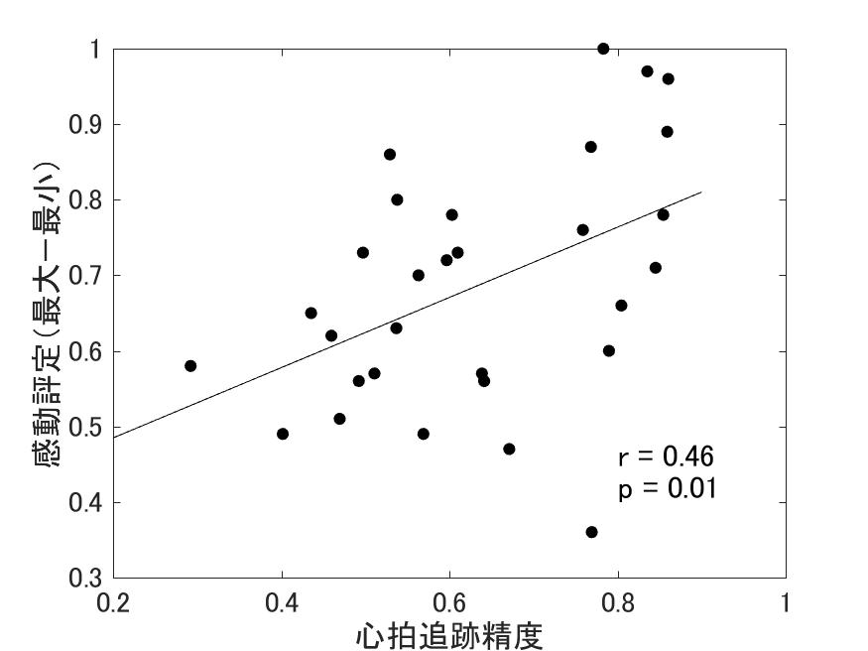
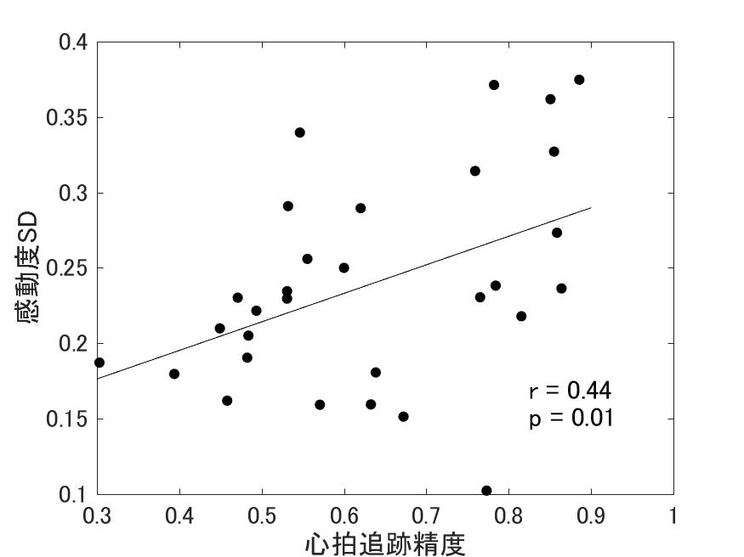
感動度のばらつきと心拍追跡精度
内受容感覚の良い人は感動のレンジが広い

Slide 8
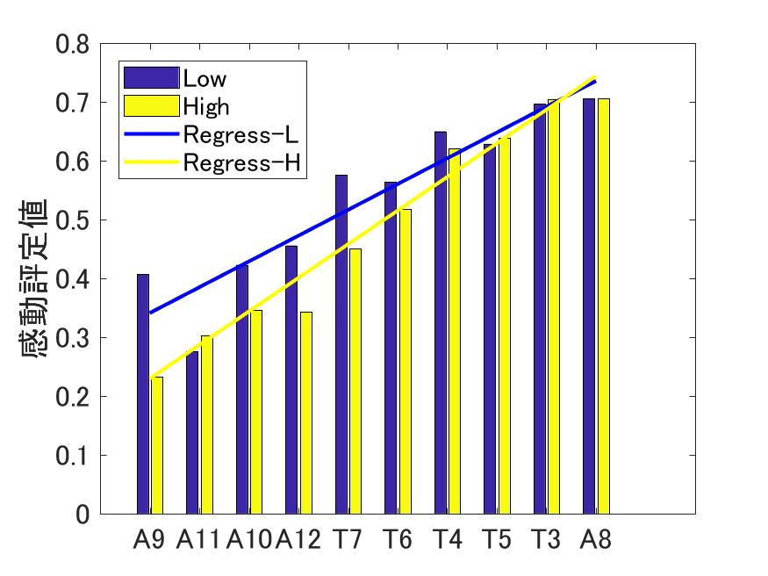
曲ごとの評定値
High:
心拍追跡精度が0.5以上
（N = 23）
Low:
心拍追跡精度が0.5未満
（N = 7）

Slide 9
実験計画

Slide 10

音楽刺激
Proverbio et al. (2015) から抜粋
調性音楽：10曲（予備実験15曲）
無調音楽：10曲（予備実験15曲）
上記の音楽の不協和音版
ピッチを変えたバージョンを2つ作り，それらを合成した曲 （Koelsch, 2005）
上記と同じ調性音楽10曲
合計30曲

Slide 11
fMRI
タスク
音楽を聴き，感動度，快・不快，購買意欲を評定する
5ボタンによる5段階評定 or アナログスライダー
撮像時間
（30秒の音楽+ 応答10秒＋ITI10秒）×30曲 = 1,500秒（25分）
全脳撮像
連続撮像
ヘッドフォンによるノイズ低減 （OptoActive II; 60 dB (95%)のMRI雑音を低減）

Slide 12
1試行の流れ
30秒
5秒
5秒
5秒
10秒
音楽刺激
インターバル
感動評定
快・不快評定
購買評定
とても感動した
やや感動した
どちらともいえない
あまり感動しない
まったく感動しない
とても快い
やややや快い
どちらともいえない
やや不快
とても深い
購入する可能性がある
購入する可能性はない

Slide 13
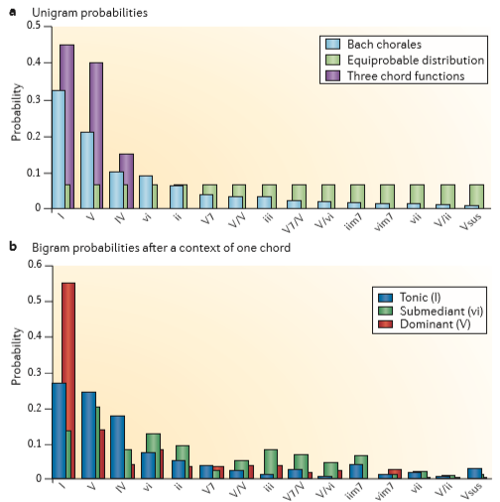
実験室での実験
音楽の評定
予測可能性
既知度（知らない, 聴いたことはある, 曲名を知っている）
内受容感覚測定
心拍追跡課題
心拍弁別課題

Slide 14
心拍弁別課題について
遅れ時間を4条件程度用いる
（例えば，0ms, 150ms, 300ms, 450ms）
試行数は，4条件×10繰り返し=40試行
遅れ時間が0ms，300msの2条件だと，300msを一致と判断している人がいた場合に正確な感度が測れない
6条件の結果の例（Brener et al., 1994）
この人たちは，ずれを弁別できていた可能性がある

